Slide 1
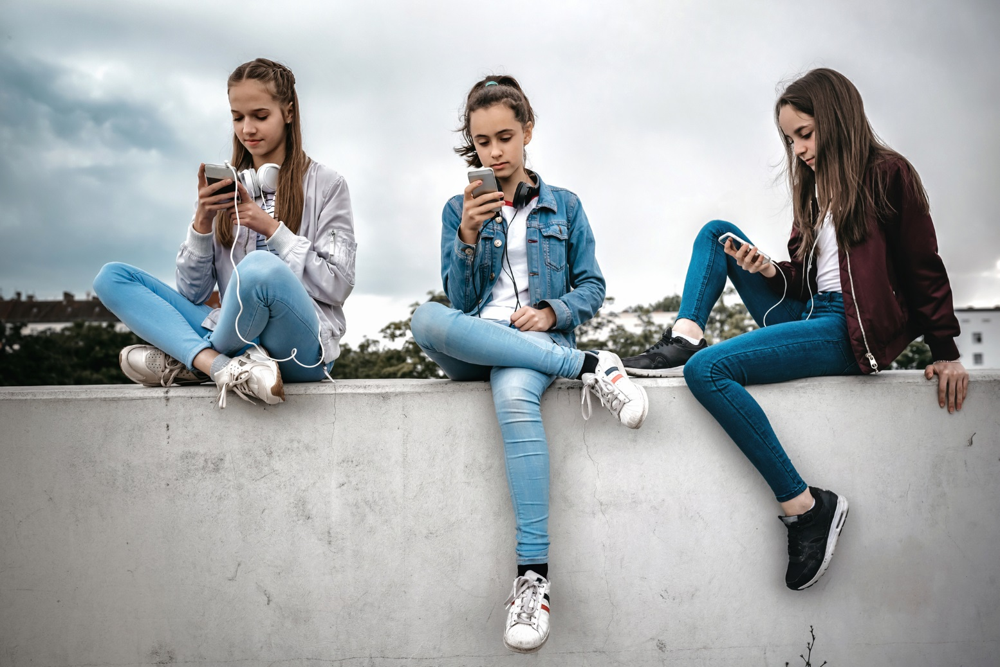
WhatsApp, Instagram und Co. – so süchtig macht Social Media
DAK-Studie: Befragung von 12- bis 17-Jährigen

Slide 2
Daten zur Untersuchung
Institut: forsa
Untersuchungszeitraum: 14. August bis 16. September 2017
Stichprobe: 1.001 Kinder und Jugendliche zwischen
12 und 17 Jahren in der Bundesrepublik
Deutschland
Erhebungsmethode: Computergestützte Telefoninterviews (CATI)
Gewichtung: Gewichtung nach Alter, Geschlecht und Region
(Gewichtungsgrundlage: Statistisches
Bundesamt, Bevölkerungsfortschreibung
per 31.12.2015)

Slide 3
Häufigkeit der Nutzung von sozialen Medien
Es nutzen in der Woche normalerweise soziale Medien
Mittel-
Wert
[Tage]
an 5 bis
6 Tagen
an 3 bis
4 Tagen
an 1 bis
2 Tagen
gar
nicht
an 7 Tagen
insgesamt
Mädchen
- insgesamt
- 12- und 13-Jährige
- 14- und 15-Jährige
- 16- und 17-Jährige
Jungen
- insgesamt
- 12- und 13-Jährige
- 14- und 15-Jährige
- 16- und 17-Jährige
6,5
6,6
6,3
6,6
6,8
6,4
6,1
6,3
6,8
seltener als
einmal pro Woche
Angaben in Prozent

Slide 4
Nutzungsdauer soziale Medien
Es verbringen - alles zusammengerechnet - durchschnittlich
pro Tag mit der Nutzung von sozialen Medien am Computer,
Tablet oder am Smartphone
Mittel-
wert
[Minuten]
4 oder mehr
Stunden
3 bis unter
4 Stunden
2 bis unter
3 Stunden
1 bis unter
2 Stunden
unter
60 Minuten
insgesamt
Mädchen
- insgesamt
- 12- und 13-Jährige
- 14- und 15-Jährige
- 16- und 17-Jährige
Jungen
- insgesamt
- 12- und 13-Jährige
- 14- und 15-Jährige
- 16- und 17-Jährige
166
182
139
194
209
151
136
151
165
Basis: Nutzer sozialer Medien
Angaben in Prozent

Slide 5
Die beliebtesten sozialen Medien der Jugendlichen
- Geschlecht
Aktuell verbringen am meisten Zeit mit:
WhatsApp
Instagram
SnapChat
Facebook
Basis: Mädchen, die soziale Medien nutzen
Angaben in Prozent

Slide 6
Nutzungsdauer des Lieblingsmediums
Es verbringen - alles zusammengerechnet - durchschnittlich pro
Tag mit der Nutzung des für sie wichtigsten sozialen Mediums
2 bis unter
3 Stunden
Mittel-
wert
[Minuten]
3 oder mehr
Stunden
1 bis unter
2 Stunden
0,5 bis unter
1 Stunde
unter
30 Minuten
insgesamt
Mädchen
- insgesamt
- 12- und 13-Jährige
- 14- und 15-Jährige
- 16- und 17-Jährige
Jungen
- insgesamt
- 12- und 13-Jährige
- 14- und 15-Jährige
- 16- und 17-Jährige
89
100
70
107
120
78
54
78
99
weiß nicht
Basis: Befragte, die mit einem sozialen Medium die meiste Zeit verbringen bzw. auf dieses am wenigsten verzichten wollen
Angaben in Prozent

Slide 7
Freunde-Kontakt ausschließlich über soziale Medien
Mit so vielen Freunden sind nur über soziale Medien in Kontakt
mit
allen
mit den
meisten
mit etwa
der Hälfte
mit wenigen
mit keinen
insgesamt
Mädchen
- insgesamt
- 12- und 13-Jährige
- 14- und 15-Jährige
- 16- und 17-Jährige
Jungen
- insgesamt
- 12- und 13-Jährige
- 14- und 15-Jährige
- 16- und 17-Jährige
weiß nicht
Basis: Nutzer sozialer Medien
Angaben in Prozent

Slide 8
Streit wegen der Nutzung von sozialen Medien
Wegen der Nutzung von sozialen Medien gibt es Streit
mit den Eltern
(sehr)
häufig
manchmal
selten
nie
insgesamt
Mädchen
- insgesamt
- 12- und 13-Jährige
- 14- und 15-Jährige
- 16- und 17-Jährige
Jungen
- insgesamt
- 12- und 13-Jährige
- 14- und 15-Jährige
- 16- und 17-Jährige
weiß nicht
Basis: Nutzer sozialer Medien
Angaben in Prozent

Slide 9
Zu wenig Schlaf wegen der Nutzung sozialer Medien
Wegen der Nutzung von sozialen Medien schlafen zu wenig
(sehr)
häufig
manchmal
selten
nie
insgesamt
Mädchen
- insgesamt
- 12- und 13-Jährige
- 14- und 15-Jährige
- 16- und 17-Jährige
Jungen
- insgesamt
- 12- und 13-Jährige
- 14- und 15-Jährige
- 16- und 17-Jährige
weiß nicht
Basis: Nutzer sozialer Medien
Angaben in Prozent

Slide 10
Auswirkungen der Social Media-Nutzung (1)
Es haben im vergangenen Jahr …
insgesamt
Mädchen
Jungen
… oft soziale Medien genutzt, um nicht an
unangenehme Dinge denken zu müssen
… oft heimlich soziale Medien genutzt
… die Nutzung sozialer Medien nicht stoppen
können, während andere ihnen sagten, dass
sie das wirklich tun müssen
… sich oft unglücklich gefühlt, wenn sie
keine sozialen Medien nutzen konnten
… regelmäßig an nichts anderes denken
können, als an den Moment an dem sie
wieder soziale Medien nutzen werden können
… sich regelmäßig unzufrieden gefühlt, weil
sie mehr Zeit für soziale Medien haben
aufwenden wollen
… regelmäßig Streit mit anderen gehabt durch
die Nutzung sozialer Medien
… regelmäßig kein Interesse an Hobbys oder
anderen Beschäftigungen gehabt, weil sie
lieber mit sozialen Medien beschäftigt waren
… ernsthafte Probleme mit Eltern, Brüdern oder
Schwestern oder Freunden gehabt durch die
Nutzung sozialer Medien
Basis: Nutzer sozialer Medien
Angaben in Prozent

Slide 11
Auswirkungen der Social Media-Nutzung (2)
Es haben im vergangenen Jahr …
Mädchen
Jungen
14- und
15-Jährige
16- und
17-Jährige
14- und
15-Jährige
16- und
17-Jährige
… oft soziale Medien genutzt, um nicht an
unangenehme Dinge denken zu müssen
… oft heimlich soziale Medien genutzt
… die Nutzung sozialer Medien nicht stoppen
können, während andere ihnen sagten, dass
sie das wirklich tun müssen
… sich oft unglücklich gefühlt, wenn sie
keine sozialen Medien nutzen konnten
… regelmäßig an nichts anderes denken
können, als an den Moment an dem sie
wieder soziale Medien nutzen werden können
… sich regelmäßig unzufrieden gefühlt, weil
sie mehr Zeit für soziale Medien haben
aufwenden wollen
… regelmäßig Streit mit anderen gehabt durch
die Nutzung sozialer Medien
… regelmäßig kein Interesse an Hobbys oder
anderen Beschäftigungen gehabt, weil sie
lieber mit sozialen Medien beschäftigt waren
… ernsthafte Probleme mit Eltern, Brüdern oder
Schwestern oder Freunden gehabt durch die
Nutzung sozialer Medien
Basis: Nutzer sozialer Medien
Angaben in Prozent

